Slide 1


Slide 2


دوره آموزشی ضمن خدمت
«فرهنگ سازمانی»
جهاد دانشگاهی واحد خراسان شمالی
مهدی احمدزاده

Slide 3
که رحمتگر و مهربان خلق راست
که بر عالمین است پروردگار
بود صاحب عرصه رستاخیز
نداریم یاور به غیر از تو کس
ره آنکه منعم ز نعمات توست
نه آنان که هستند گمره ز راست
سر آغاز گفتار نام خداست
ستایش بود ویژه کردگار
که بخشنده و مهربان است نیز
تو را می پرستیم تنها و بس
بشو هادی ما را به راه درست
نه آنان که خشمت بر ایشان رواست
ترجمه منظوم سوره حمد
دکتر امید مجد

Slide 4
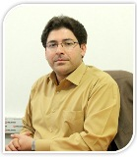

کارشناس ارشد مدیریت نیروی انسانی
کارمند اداره کل تعاون،کار و رفاه اجتماعی خراسان شمالی
مدیرگروه مدیریت دانشگاه جامع علمی و کاربردی (بجنورد دو)
نماینده موسسه کار و تأمین اجتماعی در خراسان شمالی
پژوهشگر برتر استان (1388)
مروج برتر ملی وزارت تعاون،کار و رفاه اجتماعی (1392)
مدیر نمونه آمار در وزارت تعاون،کار و رفاه اجتماعی (1393)
مدرس نمونه دانشگاه جامع علمی و کاربردی استان (1389 – 1392 – 1394)
تألیف دو جلد کتاب
تألیف نه مقاله علمی پژوهشی - علمی ترویجی

Slide 5

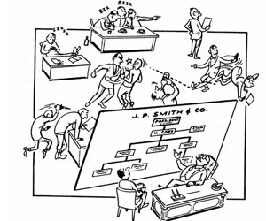

سازمان
Organization

Slide 6

دلالت برتعامل
سازمان پدیده ای اجتماعی است
که بطور آگاهانه هماهنگ شده،
دارای حدود وثغور نسبتاً مشخصی بوده و
برای تحقق هدف یا اهدافی، بر اساس
یک سلسله مبانی دائمی فعالیت می کند.
دلالت بر مدیریت دارد.
اعضاء
را از
غیر اعضاء شناخت.
نهایتا“
سازمانها برای انجام امور بوجود آمده اند که همان اهداف هستند.
افراد با سازمان پیوند دائمی داشته اما این پیوند عضویت مادام العمر را تضمین نمیکند.

Slide 7
FORMAL ORGANIZATION
انواع سازمان
INFORMAL ORGANIZATION

Slide 8
استانداردهای رفتاری
ويژگی سازمان غير رسمی :
سيستم موقعيتی
اختيار به پيروی و سازگاری
رهبريت غير رسمی

Slide 9
این اسلاید به منزله نبود کارکردهای مثبت برای سازمانهای غیر رسمی نیست
عملکرد منفی سازمانهای
غير رسمی :
شايعات منفی ( Rumors )
مقاومت در برابر تغيير
پيروی و سازگاری گروهی

Slide 10
تعیین دقیق ساختار فعالیتها
ویژگی های
سازمان های رسمی
رشد و پویایی سازمان
بقا و دوام سازمان

Slide 11
انواع سازمانهای رسمی
سازمان‎های انتفاعی و غیر انتفاعی
سازمان‎‎های تولیدی و خدماتی
سازمان‎‎های دولتی و خصوصی

Slide 12


کارکنان
staff

Slide 13
کارکنان:
كليه افرادي كه تحت عناوين مختلف شغلي،
در يك سازمان؛
به منظور دستيابي به اهداف و استراتژي هاي تعيين شده باهم همكاري مي نمايند.

Slide 14
مایکل آرمسترانگ
امروزه کارکنان هر سازمان
مشتریان داخلی آن محسوب می گردند
و باور بر این است که هیچ سازمانی قادر نیست تا
رضایت مشتریان خود را فراهم آورد مگر آنکه
ابتدا اسباب رضایت مشتریان داخلی (کارکنان) خود را تأمین نماید.

Slide 15


ساختار
structur

Slide 16
ساختار سازمانی مشخص می کند که
وظایف چگونه تخصیص داده شوند،
چه شخصی به چه کسی گزارش دهد
و سازوکارهای هماهنگی رسمی
و همچنین
الگوهای تعاملی سازمانی که باید رعایت شوند کدامند.

Slide 17


فرهنگ
Culture

Slide 18
فرهنگ :
عبارت است مجموعه‌ای از عقاید، عادات، فرمها، و هنرهای متعلق به جمعی از انسانها در زمان و مکان مشخص
عبارت است از رفتار متعارف و مرسوم جامعه ، فرهنگ بر همه کنشهای فرد نفوذ می‌کند حتی اگر وی به دشواری از آن آگاه باشد.

Slide 19
كليه كوششهايي كه اعضاء يك جامعه براي انطباق خود با هنجارهاي محيط اعم از طبيعي يا اجتماعي مي كنند. (ساموئل كنيگ)
مجموعه اي از رفتارهاي آموختني ، باورها ، عادات و سنن كه مشترك ميان گروهي از افراد است و به گونه اي متوالي توسط ديگران كه به آن جامعه وارد مي شوند آموخته و به كار گرفته مي شوند.

Slide 20
ويژگی های عمومی فرهنگ
تنها انسان است که می تواند این عادات مشترک را بیاموزد و آنها را به دیگران منتقل سازد.
فرهنگ آموختنی است و خصوصیتی غریزی یا ذاتی نیست.
انسانی بودن
اکتسابی بودن
ویژگی های عمومی فرهنگ
اجتماعی بودن
سازگاری
افرادی که در جوامع و گروه ها زندگی می کنند در فرهنگ آن گروه یا جامعه شریک اند و نوعی همگونی اجتماعی میان فرهنگ ها وجود دارد.
فرهنگ سازگاری می یابد، یعنی در جهت نزدیکی و سازگاری با محیط و افراد حرکت می کند.

Slide 21


فرهنگ سازمانی
Organizational Culture

Slide 22
تركيبي از باورها ، ارزشها و پيش فرض هايي است كه در سازمان وجود دارد و همه اعضاء سازمان ، كم و بيش ، به طور يكسان در معرض آن قرار مي گيرند. (ادگار شاين)
فرهنگ سازمانی ، درک یا پنداشت کلی است که اعضا از سازمان دارند .
هويت اجتماعي هر سازمان می باشد .

Slide 23
فرهنگ سازماني چيست ؟
ـ ارزشهاي مشترك اعضاء و اجزاء يك سازمان
ـ فلسفه اي كه خط مشي سازمان را در جهت كاركنان ومشتريان هدايت مي كند.
ـ الگويي از عقايد ، باورها و انتظارات مشترك در يك سازمان كه به ايجاد هنجارهايي منجر مي گردد كه به طور قدرتمندي به رفتار اشخاص و گروهها در درون سازمان شكل مي دهد .
ـ شيوه اي خاص يا فضايي كه سازماني را از سازمانهاي ديگر متمايز مي‌سازد و در واقع، به آن سازمان شخصيت منحصر به فردي مي‌دهد.

Slide 24
انواع فرهنگ سازمانی
فرهنگ سازنده
پیشرفت، خودیابی، تشویق نوع‌دوستی، وابستگی
فرهنگ تابع-تدافعی
سنتی و بوروکراتیک، وابستگی، مورد تأیید، غیر قابل اجتناب
فرهنگ تهاجمی-تدافعی
تقابل و مخالفت، قدرت،رقابت، کمال‌جویی

Slide 25
هفت ويژگی اصلی فرهنگ سازمانی
ویژگی های فرهنگ سازمانی
خلاقیت و خطرپذیری
توجه به جزئیات
توجه به نتیجه
توجه به افراد
تشکیل تیم
تحول
ثبات یا پایداری

Slide 26
از طریق فرآیند جامعه‌پذیری به کارمندان جدید منتقل می‌شود.
بر رفتار افراد در هنگام کار تأثیر می‌گذارد.
در سطوح مختلفی به کار گرفته می‌شود.

Slide 27
نقش های فرهنگ
تعیین کننده مرز سازمانی
ایجاد احساس هویت در وجود اعضای سازمان
ایجاد ثبات و پایداری سیستم اجتماعی
اتصال کننده اعضای سازمان
ایجاد تعهد نسبت به چیزی بیشتر از منافع شخصی
یک عامل کنترل کننده
شکل دادن به نگرش ها و رفتار کارکنان

Slide 28
شيوه ی شکل گيری فرهنگ سازمان
مدیریت عالی سازمان
فرهنگ سازمان
شاخص های گزینش
فلسفه بنیانگذاران سازمان
جامعه پذیری

Slide 29
شیوه های آشنایی با فرهنگ سازمان
شیوه های آشنایی با فرهنگ سازمانی
تایید یا تکذیب
با راهنما و بدون راهنما
دوره زمانی ثابت یا متغیر
رسمی یا غیر رسمی
فردی یا دسته جمعی

Slide 30
عوامل تشكيل‌دهنده ی فرهنگ سازمان
ارزش ها وباورها
سنت ها و تشریفات
فرهنگ سازمان
اسطوره ها

Slide 31
عواملی که در ايجاد فرهنگ نقش دارند
ارزش ها حالات و دیدگاه های شخصی را در مورد سازمان به کارکنان می دهد
موسسین
برای اعمال خاصی از جمله سیاست ها و یا تولیدات محیط خارجی به سازمان پاداش می دهد که باعث ایجاد ارزش های جدید می شود
ارزش ها: حالات و انتظارات خاصی را به بازار می آورند
روابط شغلی منعکس کننده فعالیت های اساسی سازمان است و به حالات و ارزش ها شکل می دهد
محیط خارجی
کارکنان و خصوصیت شغلی آنها
فرهنگ سازمان

Slide 32
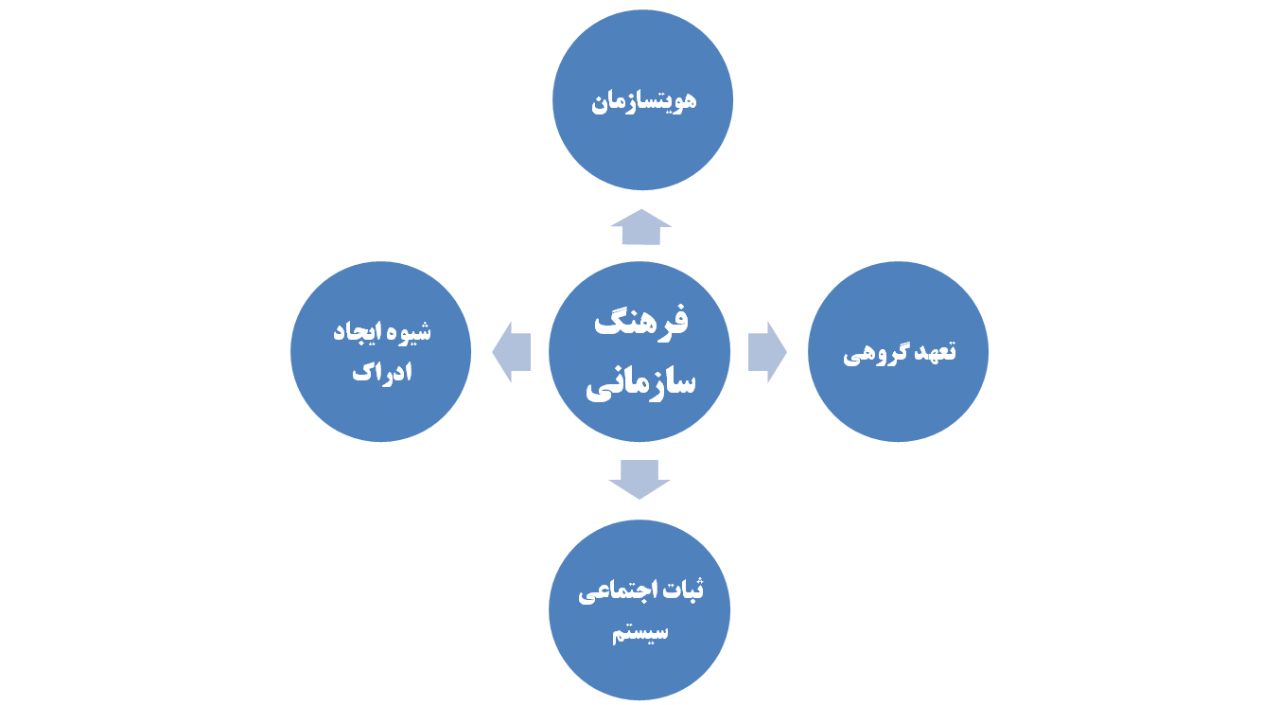
چهار نقش فرهنگ سازماني

Slide 33
سطوح فرهنگ سازمانی
نمادهاي
قابل مشاهده
ارزش هاي قراردادي:
ارزشهاي قراردادي بيانگر يك سري هنجارهاي بديهي و آشكار است كه از سوي سازمان ارائه مي شوند كه در سازمانهاي كوچك توسط بنيانگذار سازمان و در سازمانهاي بزرگ توسط تيم مديران ارشد وضع مي شوند و بر حسب اهميت نسبي طبقه بندي مي شوند .
فرضیات بنیادی:
كه غير قابل رؤيت هستند و نشان دهنده كانون فرهنگ سازماني مي باشند . اين فرضيات متشكل از ارزشهاي سازماني هستند كه با گذشت زمان پذيرفته مي شوند و رفتار سازماني را هدايت مي كنند و در برابر تغيير بسيار مقاوم هستند .

Slide 34
گرايش ها يا طرز تلقي ها
برگ ها = نمادهای قابل مشاهده
(جلوه های بیرونی فرهنگ)
صفات
رفتارها
ساقه = ارزش های قراردادی
(ساختار فرهنگ)
نهادها
مفاهيم
چارچوب انگاره ها و تصورات
خط مشي ها
فلسفه
ريشه ها = فرضیات بنیادی
(منابع فرهنگ)
مذهب ادبيات اساطير هنر

Slide 35
جهان بيني
باورها
ارزشها
رفتارها
لايه هاي فرهنگ

Slide 36
ده ويژگي اثربخشي فرهنگ سازماني
1- رهبري قوي و مديريت لايق كه داراي برنامه باشد.
2- انسان مهمترين سرمايه سازمان تلقي گردد.
3- ارتباطات صميمي در كليه سطوح سازماني وجود داشته باشد .
4- به طريق زير ايجاد انگيزش نمايد:
الف) اعتمادكردن به افراد
ب) انتظار بازدهي و بهره وري در سطح بالا
ج) احترام به افراد
د) مشاركت كاركنان در كارها
5- توجه به نوآوري داشته باشد .

Slide 37
6- ارزشيابي دقيق از كاروعملكردافرادو تشويق مادي و معنوي كاركنان برجسته.
7- توجه ويژه به آموزش ، توسعه منابع انساني وتحقيق
حدود 20 تا 30 درصد بودجه صرف آموزش مي شود.
8- ايجاد احساس مناسب در كاركنان به صورتهاي زير كند :
الف )كاركنان از عضويت درسازمان احساس غرور كنند.
ب ) موفقيت سازمان را موفقيت خود بدانند.
ج ) احساس رقابت سالم وسازنده درتمام سازمان جريان داشته باشد.
د ) احساس امنيت و اعتبارشغلي در سطح بالا وجود داشته باشد .
9- پذيرش افكار و عقايد وطرحهاي خوب كاركنان و تشويق آنها
10- استقلال مديران سازمان .

Slide 38
علمكــرد فرهنگ
1. محيط فرهنگي جامعه عميق ترين ، پردامنه ترين و بلندمدت ترين تأثيرات را بر رفتار اجتماعي اكثريت اعضاء يك جامعه مي گذارد.
2. فرهنگ ارزشهاي جامعه را به طرز كم و بيش نظام مند تعبير و تفسير مي كند و از گذر فرهنگ است كه می توان معني هدف و نوع رفتار فردي و اجتماعي را درك نمود .
3. فرهنگ يكي از استوارترين پايه هاي همبستگي اجتماعي را فراهم مي كند.
به عبارت ديگر ، فرهنگ الهام بخش تعهد ، وفاداري و فداكاري در راستاي ارزشها و اهداف يك جامعه است .

Slide 39
4. فرهنگ رفتار اجتماعي را چنان نظام مي دهد كه فرد با جامعه به مشاركت مي پردازد ، بدون آنكه ناگزير باشد مرتبا“ شيوه هاي فكر و عمل كردن را ابداع يا اختراع كند.
5. فرهنگ در طرز زندگي و اعمال و رفتار ما تأثير خاصي دارد ، ولي اكثرا“ اتفاق مي افتد كه ضمير آگاه ما از تأثير و نفوذ عوامل فرهنگي واقف باشد و اكثرا“ آن را بلا اراده و ناخود آگاه مي پذيرد .
6. فرهنگ ((خالص و پاك)) همجون نژاد (( خالص و پاك )) ‌وجود خارجي ندارد.

Slide 40
7. فرهنگ نيزچون هرموجودي زيستي دارد. رشد ونمومي كند.
شعاع اش يعني اعضاء آن كم و زياد مي شود. بخشهايي از ديگر فرهنگ ها را مي پذيرد وقسمتهايي به ديگران مي بخشد و تطور و تكامل مي يابد.
8. فرهنگ نه كار يك (( قهرمان فرهنگ )) است ونه آفريده چند
نابغه ، مخترع مقنن و متفكر بزرگ . فرهنگ ثمره و ميوه و نتايج همكاري انسانهاست.

Slide 41
فرهنگ وتمدن را با بلندي قله هاي آن
اندازه نمي گيرند و
مورد قضاوت قرار نمي دهند،
بلكه بلندي متوسط آن مورد توجه است .
فرهنگ ساخته مردان يك جامعه نيست ، بلكه به پايين ترين سطح عناصر انساني سازنده او وابسته است.

Slide 42
رويارويي سازمانها با شرايط تازه
سازمانها هر روز در معرض تحول و دگرگوني و لاجرم سازگاري با وضع حاكم خواهند بود . آنها براي مقابله ناچارند از وضع موجود به وضع مطلوب گذر كنند .
اين گذر در مواضع زير اجنتاب ناپذير است .

Slide 43
عوامل تغییر فرهنگ سازمانی
گذر از : بــه:
مديريت 1 رهبـــري
تأكيد برمشكلات 2 جستجوي فرصتها
كمال طلبي 3 شناسايي انتظارات مشتريان
رقابت فرساينده 4 همكاري محرك ومشترك باديگران
حل مسأله 5 توسعه توان پيشگيري از ظهور مساله
كنترل كردن كاركنان 6 ظهور در نقش مربي براي آنها
ساختارهاي سازماني 7 شرايط مساعد براي انجام عمل
تفكر يك بعدي 8 تفكر چند بعدي
بازدارندگي رقبا 9 هدايت كنندگي
پاداشهاي برون زا (مالي) 10 پاداشهاي درون زا (انگيزش دورني)
مطيع نمودن كاركنان 11 متعهد نمودن كاركنان
قبضه كردن اطلاعات وقدرت 12 تقسيم دانش و قدرت باديگران
مطيع نمودن كاركنان متعهد نمودن كاركنان

Slide 44
گذر از : بــه:
رعايت استانداردها 13 برآوردن خواسته هاي مشتريان
رفتار مديريتي 14 تأكيد بر دستيابي به نتايج
برانگيزاندن 15 افزايش توان خودباوري وخودمسئوليتي همكاران
كنترل كاركنان 16 تأكيد بر بازده كاري
نمايش قدرت سازماني 17 متقاعدكردن ديگران
تأكيد بر برنامه هاي سازماني 18 پاسخگويي به نيازهاي مشتريان
كنترل كيفيت آماري 19 بهينه سازي مستمر
هزينه كردن براي حل مسائل فعلي سازمان 20 سرمايه گذاري براي آينده
برخورد دستوري با كاركنان 21 جلب مشاركت كاركنان
برنامه ريزي شغلي سازماني 22 برنامه ريزي شخصي براي پيشرفت شغلي
خودموفقيتي 23 موفقيت جمعي
ارتباطات سازنده ومبتني برهدف 24 ارتباطات برانگيزاننده و روح گشا
رهبري مشاركتي 25 رهبري فردي

Slide 45
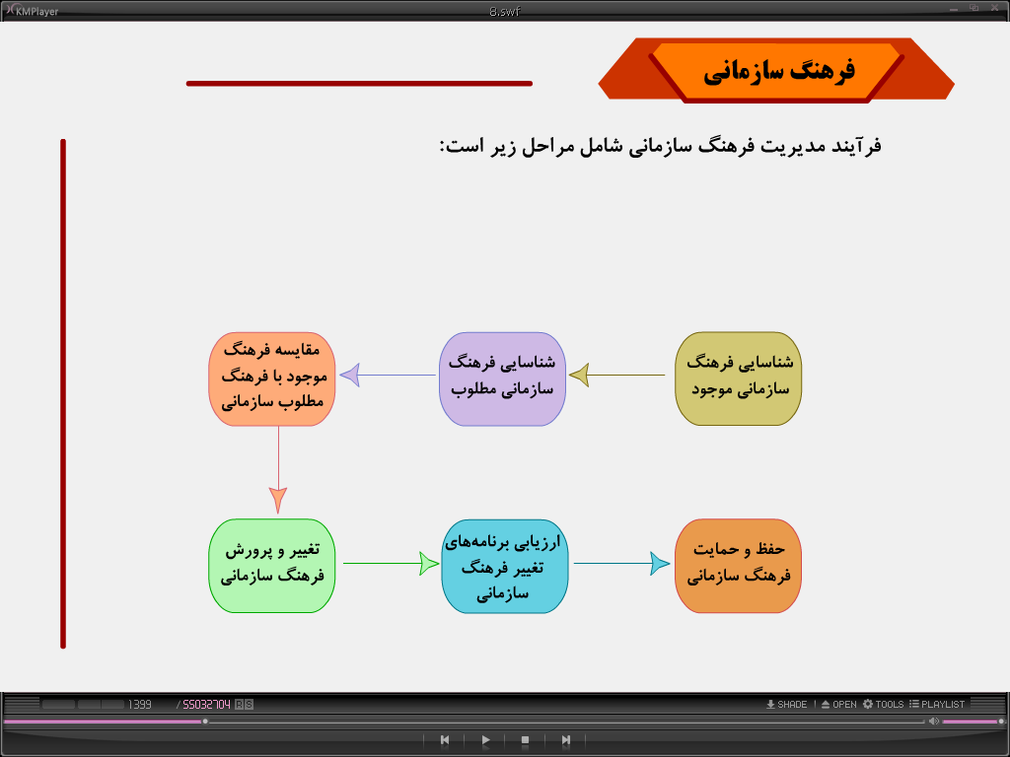
مدیریت فرهنگ سازمانی
شناخت و استفاده بهینه از فرهنگ موجود، تغییر یا تضعیف باورها و هنجارهای ناخواسته، تقویت باورها، ارزش ها و هنجارهای مورد نظر و تثبیت فرهنگ مطلوب.
فرایند مدیریت فرهنگ سازمانی شامل مراحل زیر است:

Slide 46
شيوه هاي تغيير دادن فرهنگ سازماني
شيوه هاي تغيير دادن فرهنگ سازماني
تغيير در رهبري
بحران شديد
فرهنگ ضعيف

Slide 47
فرهنگ سازماني :
سيستم چيده مان
ارزشها باورها
و عادات موجود در سازمان
فرهنک هر سازماني در ارتباط با ساختار رسمي هر سازمان به دنبال ايجاد فرم هاي مشخصي از رفتار سازماني مي باشند

Slide 48
عوامل موثر بر فرهنگ سازماني
گروه هاي کاري
Work
Group
عواملي که بر
فرهنگ سازماني
اثر مي گذارند
سبک هاي رهبري
Leadership Style
ويژگي هاي سازماني
Organizational
Characteristics
محيط بيروني
محيط
داخلي
فرايندهاي اداري
Administrative
Processes

Slide 49
فاکتورهاي گروه کاري که بر فرهنگ سازماني اثر مي گذارند
تعهد
آزار و اذيتها
وجدان کاري
وجود جو دوستانه

Slide 50
عوامل مرتبط با سبکهاي رهبري مديران و سرپرستان که بر فرهنگ سازماني اثر مي گذارند
کناره گيري
تاکيد بر خروجي
توجه به کارکنان
اعتماد متقابل

Slide 51
عوامل مربوط به ويژگي هاي سازماني که بر فرهنگ هر سازمان اثر مي گذارد
اندازه سازمان
پيچيدگي سازماني
ميزان رسميت
استقلال کاري

Slide 52
عوامل مربوط به فرايندهاي کاري که بر فرهنگ سازماني تاثير مي گذارند
سيستم پاداش
سيستم ارتباطات
تعارضات و يا همکاري هاي گروهي
ميزان ريسک پذيري

Slide 53




ahmadzadeh.meh
ahmadzadeh.me @ Gmail.com
Ahmadzadeh_me @ yahoo.com
0915-384-8123

